Slide 1

Restaurante
(Sabor da Vovó)
Plano de negócio

Slide 2
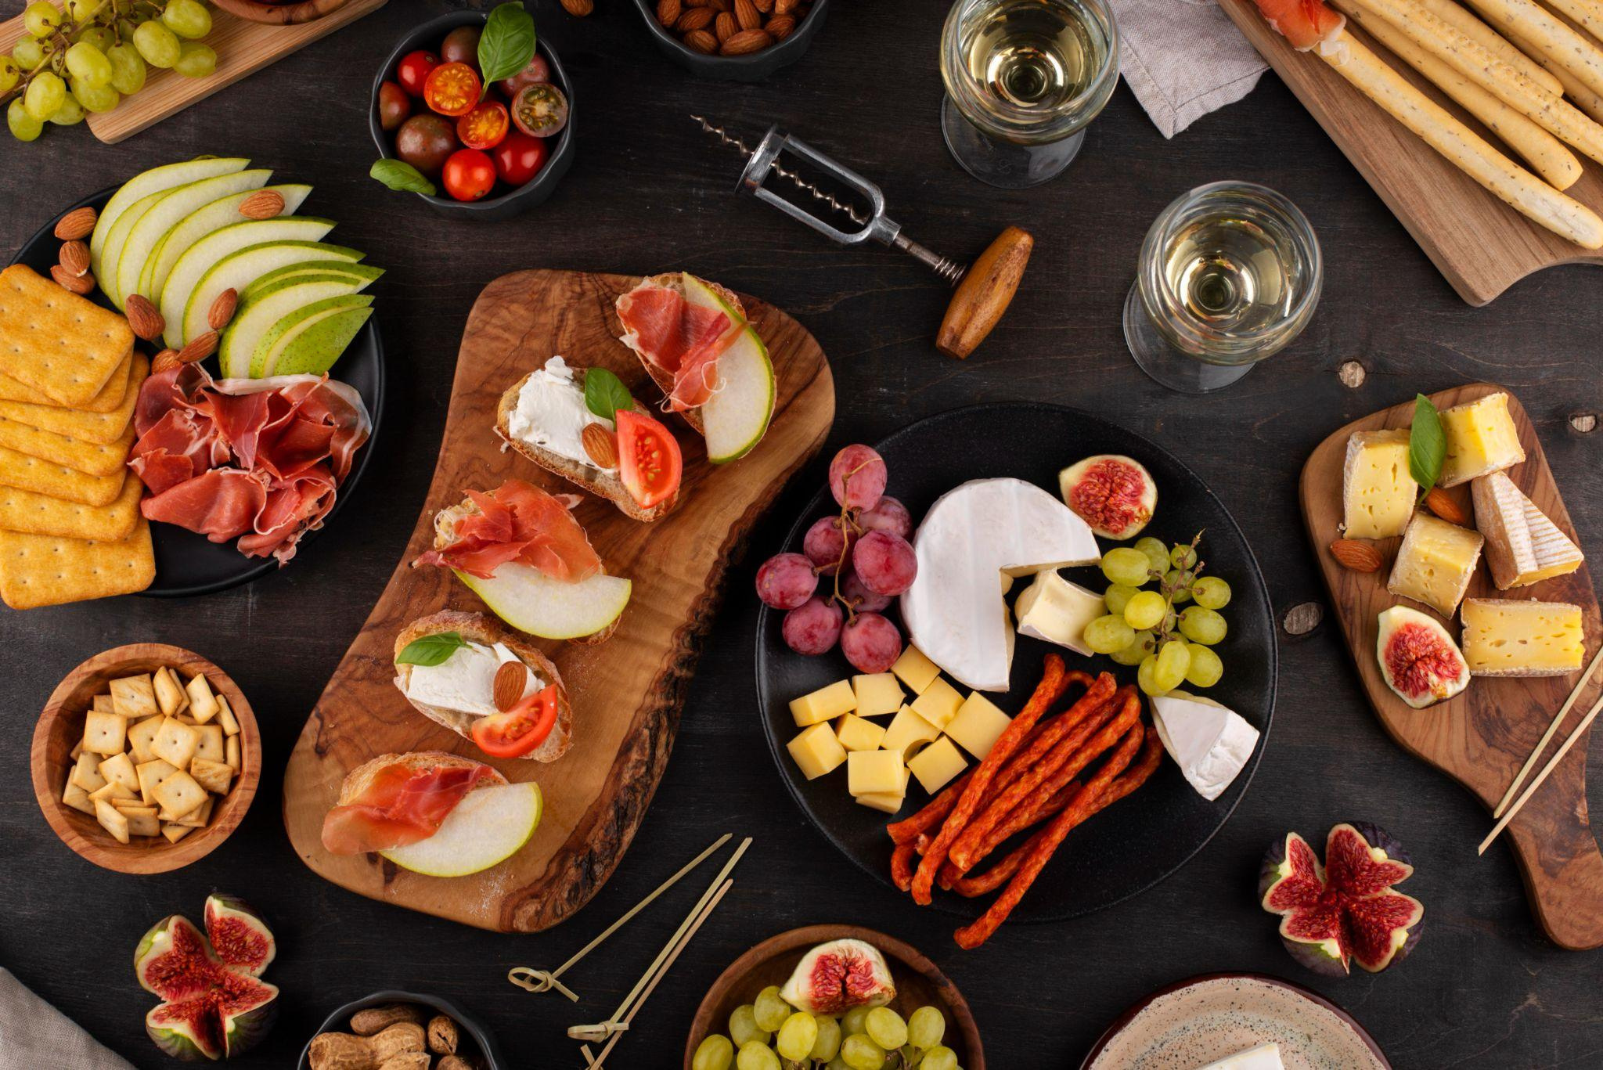
Conteúdo
01
02
02
Introdução
Análise Crítica da Fase 1
03
03
04
04
Análise Crítica da Fase 2
Avaliação Técnica das Abordagens

Slide 3
Conteúdo
05
02
06
Propostas de Melhoria (Visão Geral)
Cronograma Consolidado
07
03
04
Conclusão

Slide 4
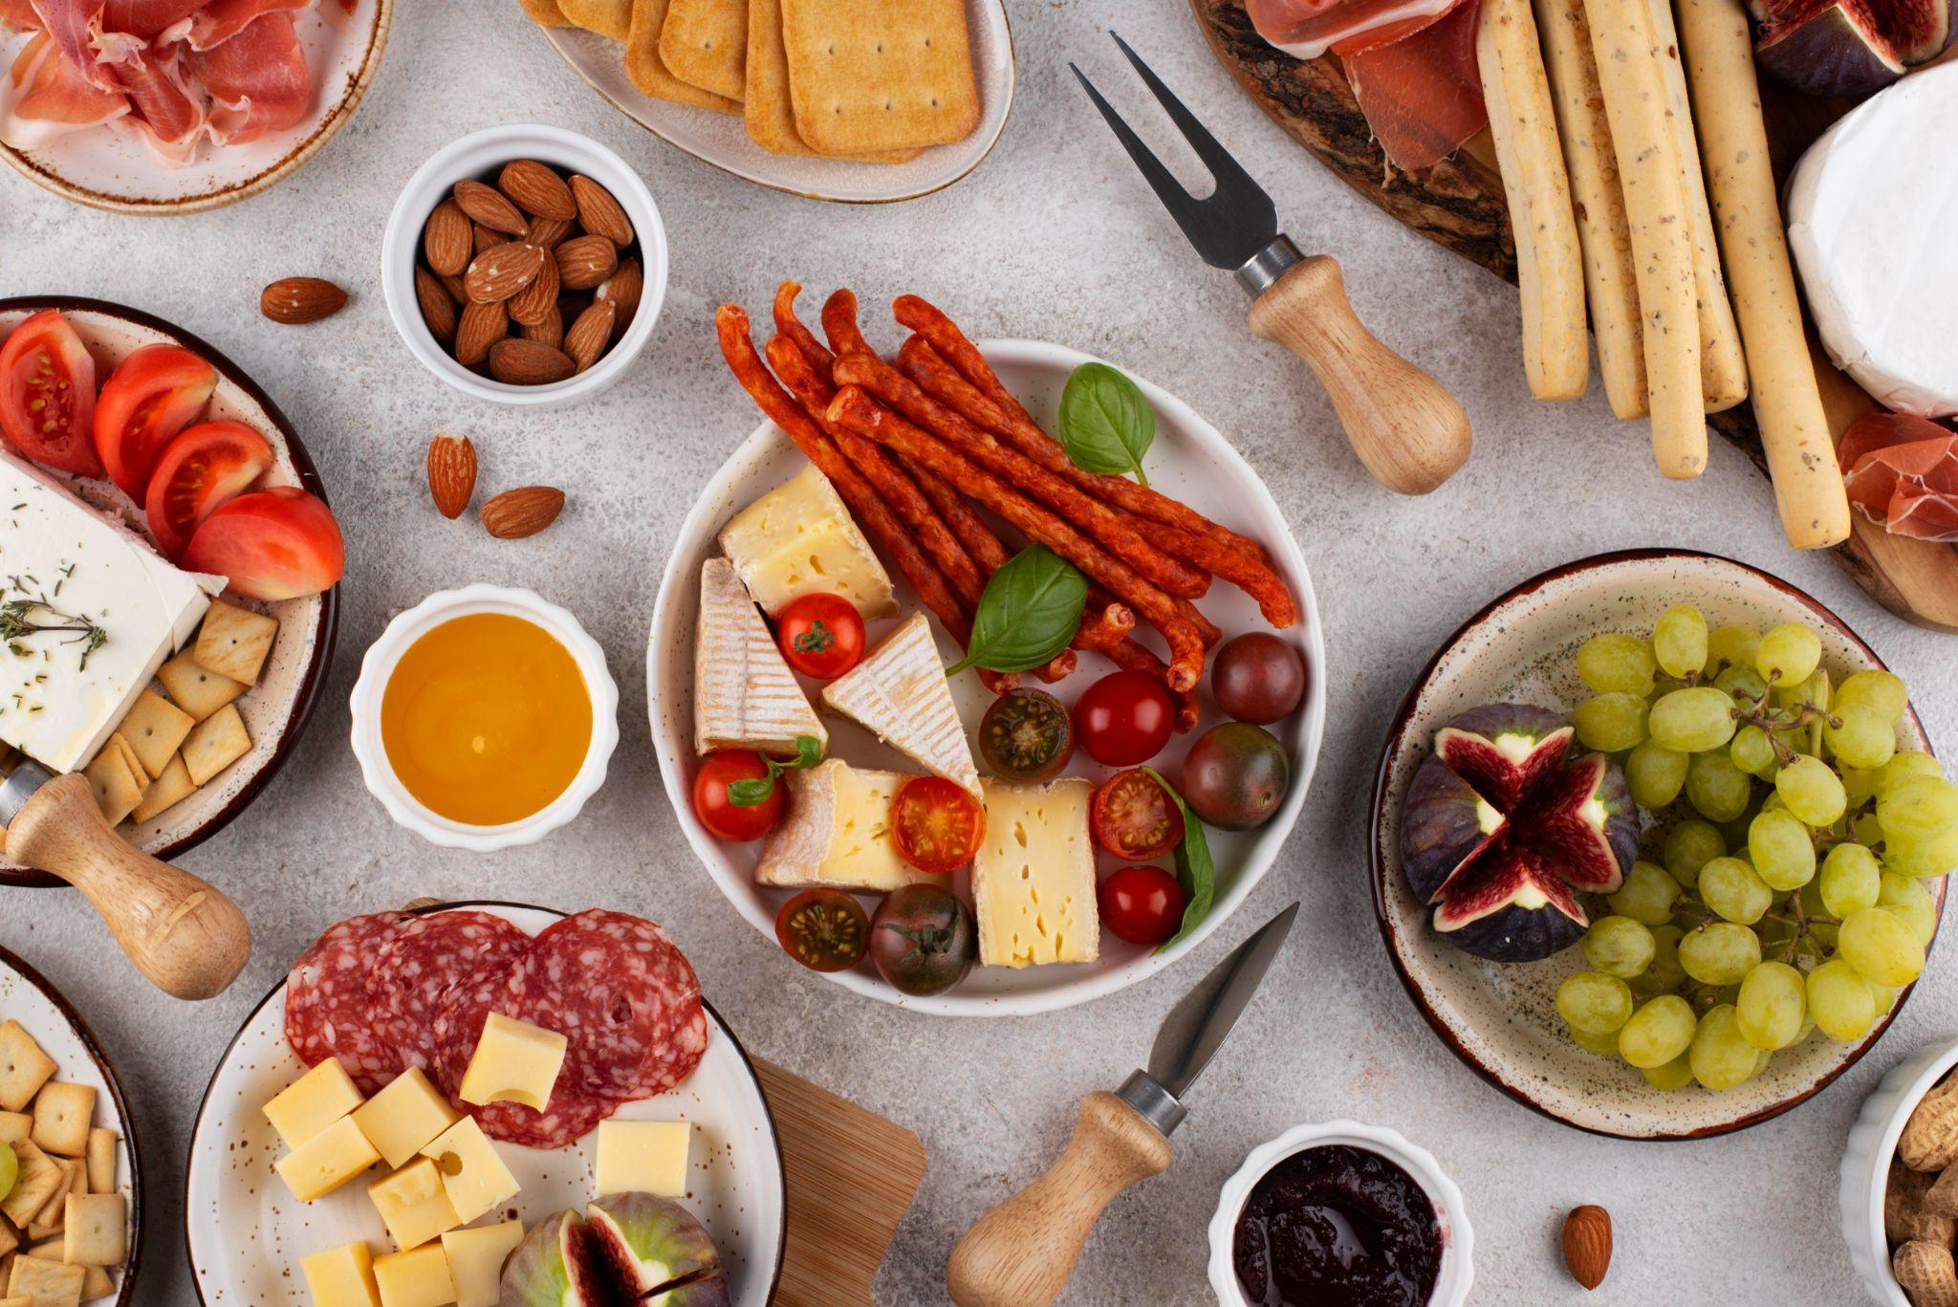
Introdução
O Restaurante “Sabor da Vovó” buscou modernizar seu serviço com um cardápio digital, contratando a startup “InovaSoft”. A solução, implementada em duas fases, trouxe avanços importantes, mas ainda deixou lacunas relevantes.

Slide 5

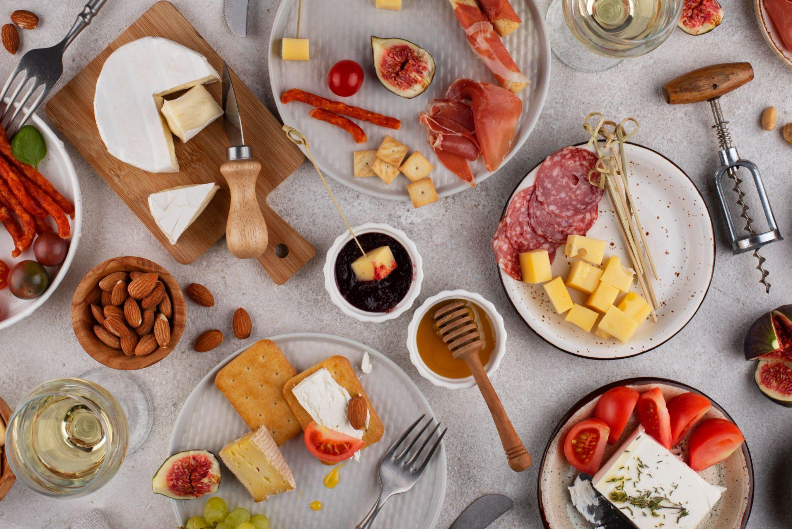
Análise Crítica da Fase 1

Slide 6
Análise Crítica da Fase 1
Pontos Fortes
Rapidez na entrega: Primeira versão funcional em 45 dias.
Interface responsiva: Adaptável a dispositivos móveis.
Adoção de metodologias ágeis: Scrum simplificado promoveu comunicação contínua com o cliente.
Acesso por QR Code: Reduziu a necessidade de impressão.
Pontos Fracos
Levantamento de requisitos superficial: Falta de entendimento profundo dos usuários finais (ex: idosos e turistas).
Falta de CMS na primeira fase: Gerava dependência excessiva da InovaSoft.
Ausência de integração com a cozinha: Implicou em retrabalho e atrasos.
Problemas de usabilidade: Navegação não intuitiva para perfis não tecnológicos.

Slide 7
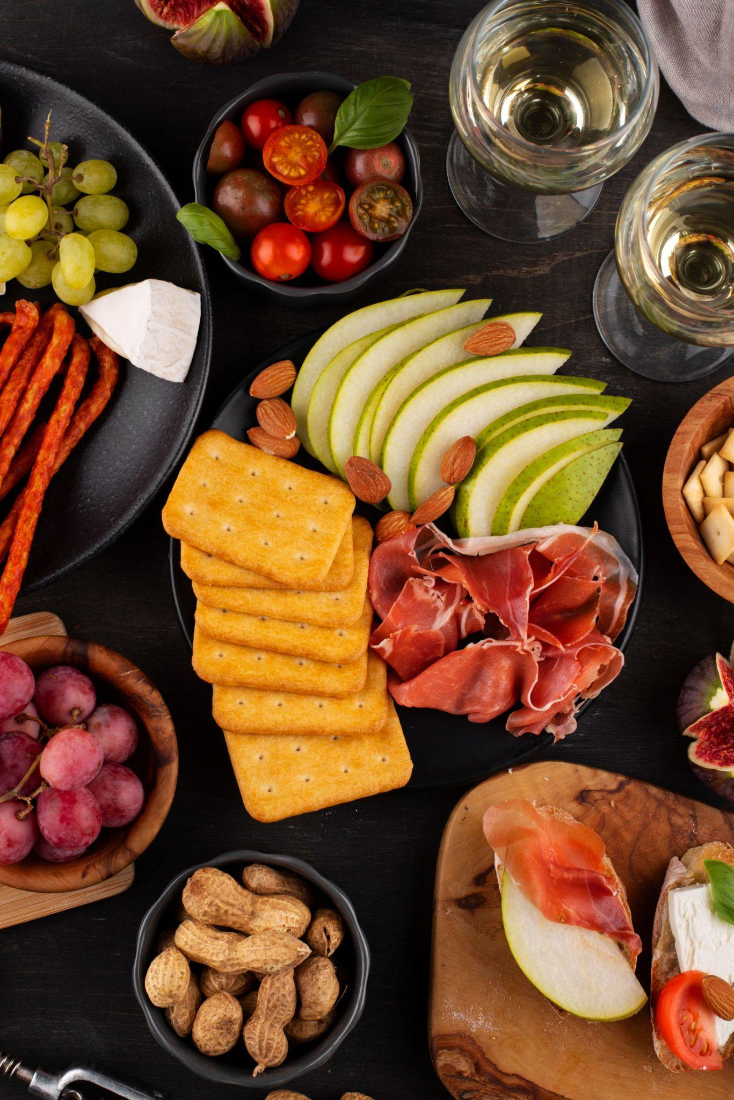
Análise Crítica da Fase 2
$4,498,300,000
Pontos Fortes e Fracos

Slide 8
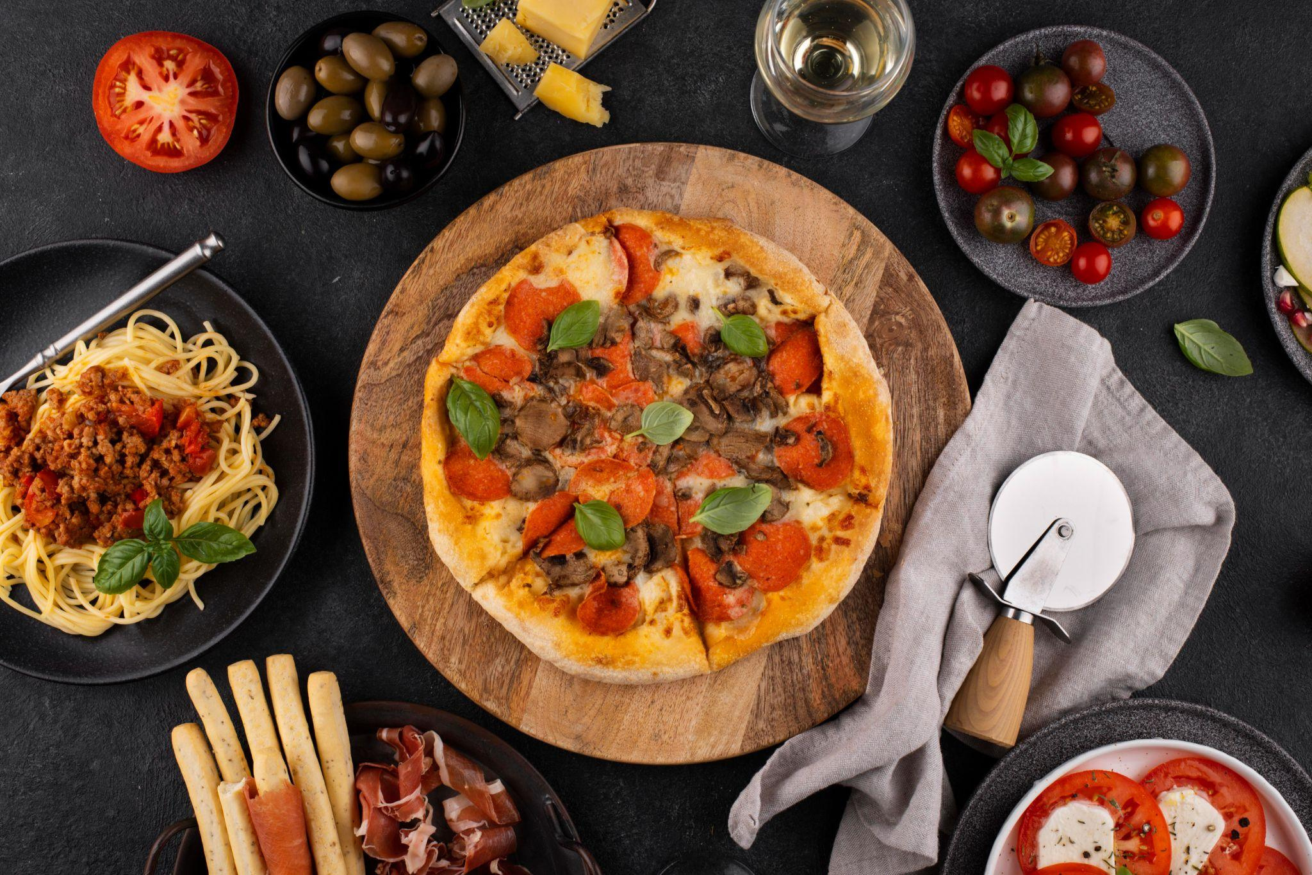
Análise Crítica da Fase 2
Pontos Fortes
Introdução de CMS simplificado: Autonomia para o restaurante gerenciar pratos e preços.
Modo de navegação simplificado: Melhor experiência para usuários idosos.
Aumento de satisfação (15%): Evidência do valor agregado.
Pontos Fracos
Promoções sazonais não automatizadas: Exigem ainda esforço manual.
Falta de integração com sistema de pedidos: Continuidade dos erros e lentidão na operação.
Capacidade técnica da equipe: Composta por profissionais iniciantes, o que limitou o escopo das entregas mais complexas.

Slide 9
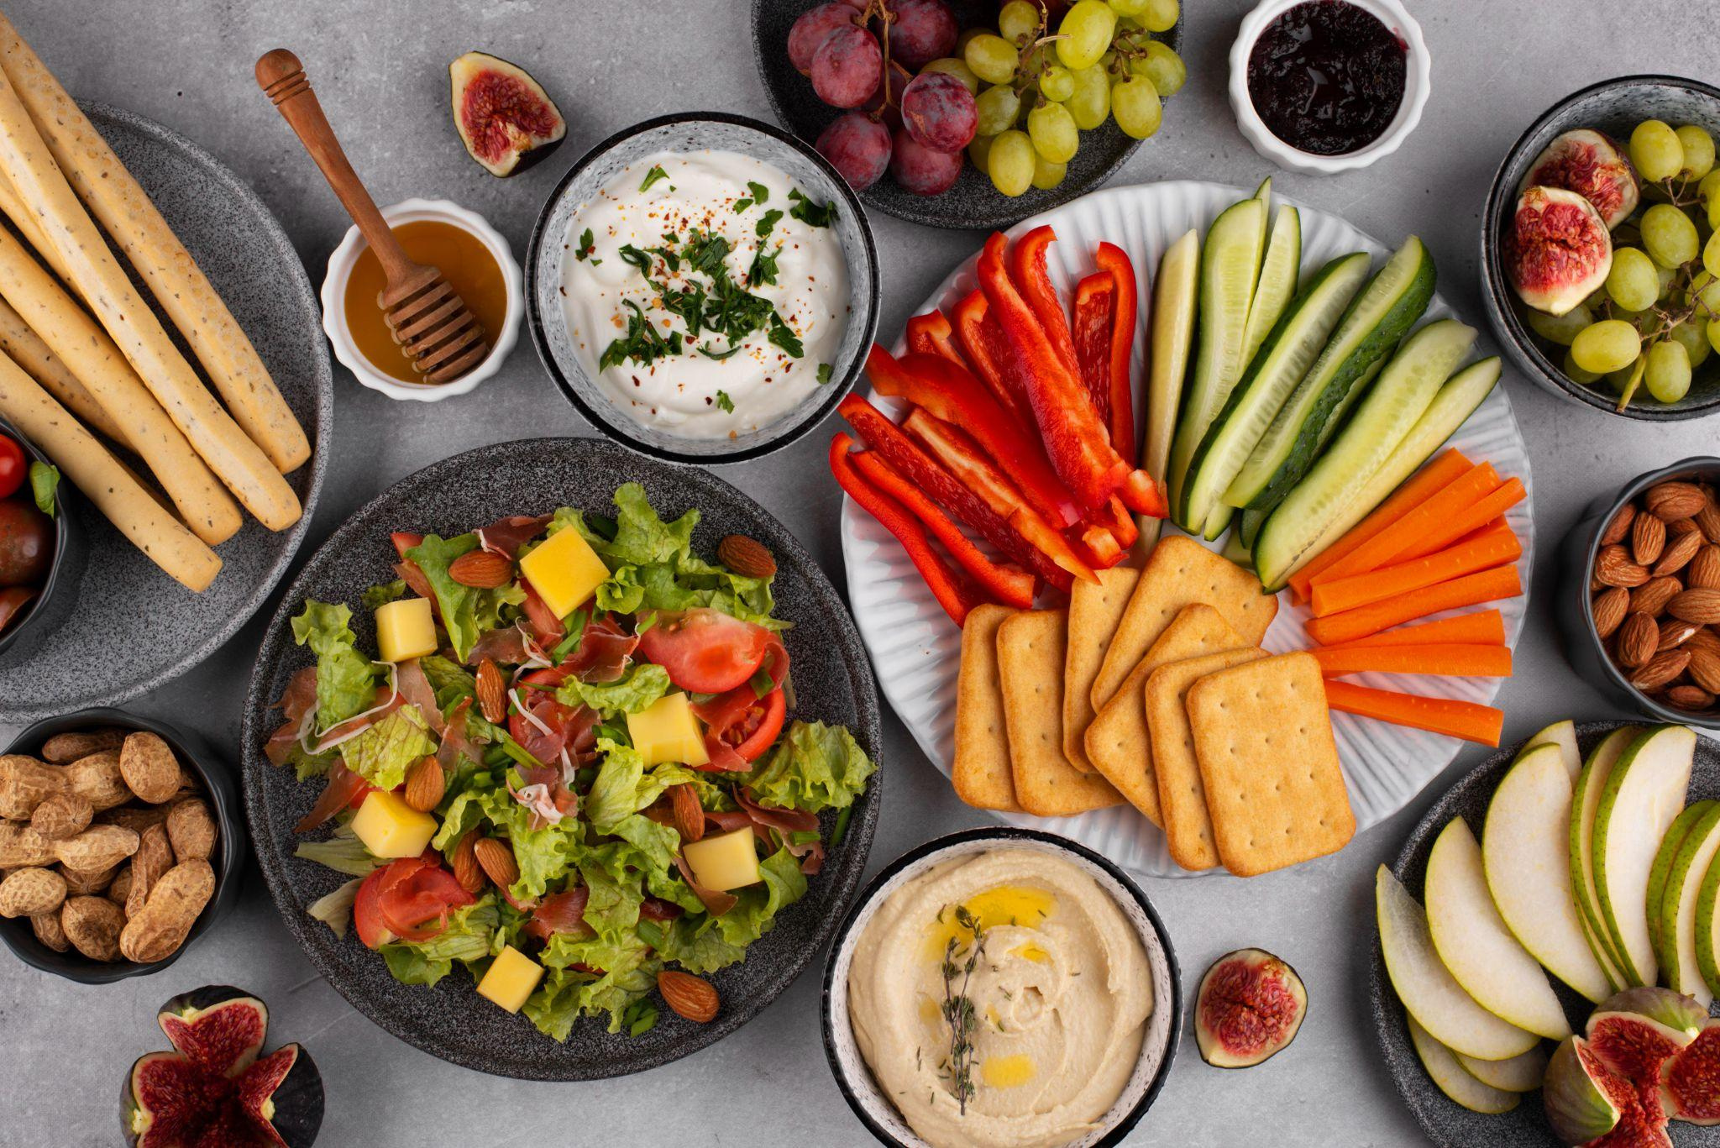
Avaliação Técnica das Abordagens

Slide 10
1.
Metodologia utilizada
Ágil (Scrum simplificado):
Acertos: Reuniões diárias, entregas parciais, adaptação conforme feedback.
Limitações: Não houve tempo suficiente para prototipação testada com usuários finais antes da entrega.
Sugestão: Adoção de um ciclo de Design Thinking na fase inicial (imersão, ideação e prototipação com teste de usabilidade) para evitar retrabalhos.
2. Tecnologia e Arquitetura:
Frontend: Web responsivo (HTML/CSS/JS). Adequado.
Backend: Básico, centrado em dados estáticos. Inicialmente suficiente.
CMS: Simples e funcional, mas com limitações para lógica de promoções ou personalizações dinâmicas.
Ausência de API para integração com sistemas externos: Compromete a automação e expansão.

Slide 11
Propostas de Melhoria (Visão Geral)

Slide 12
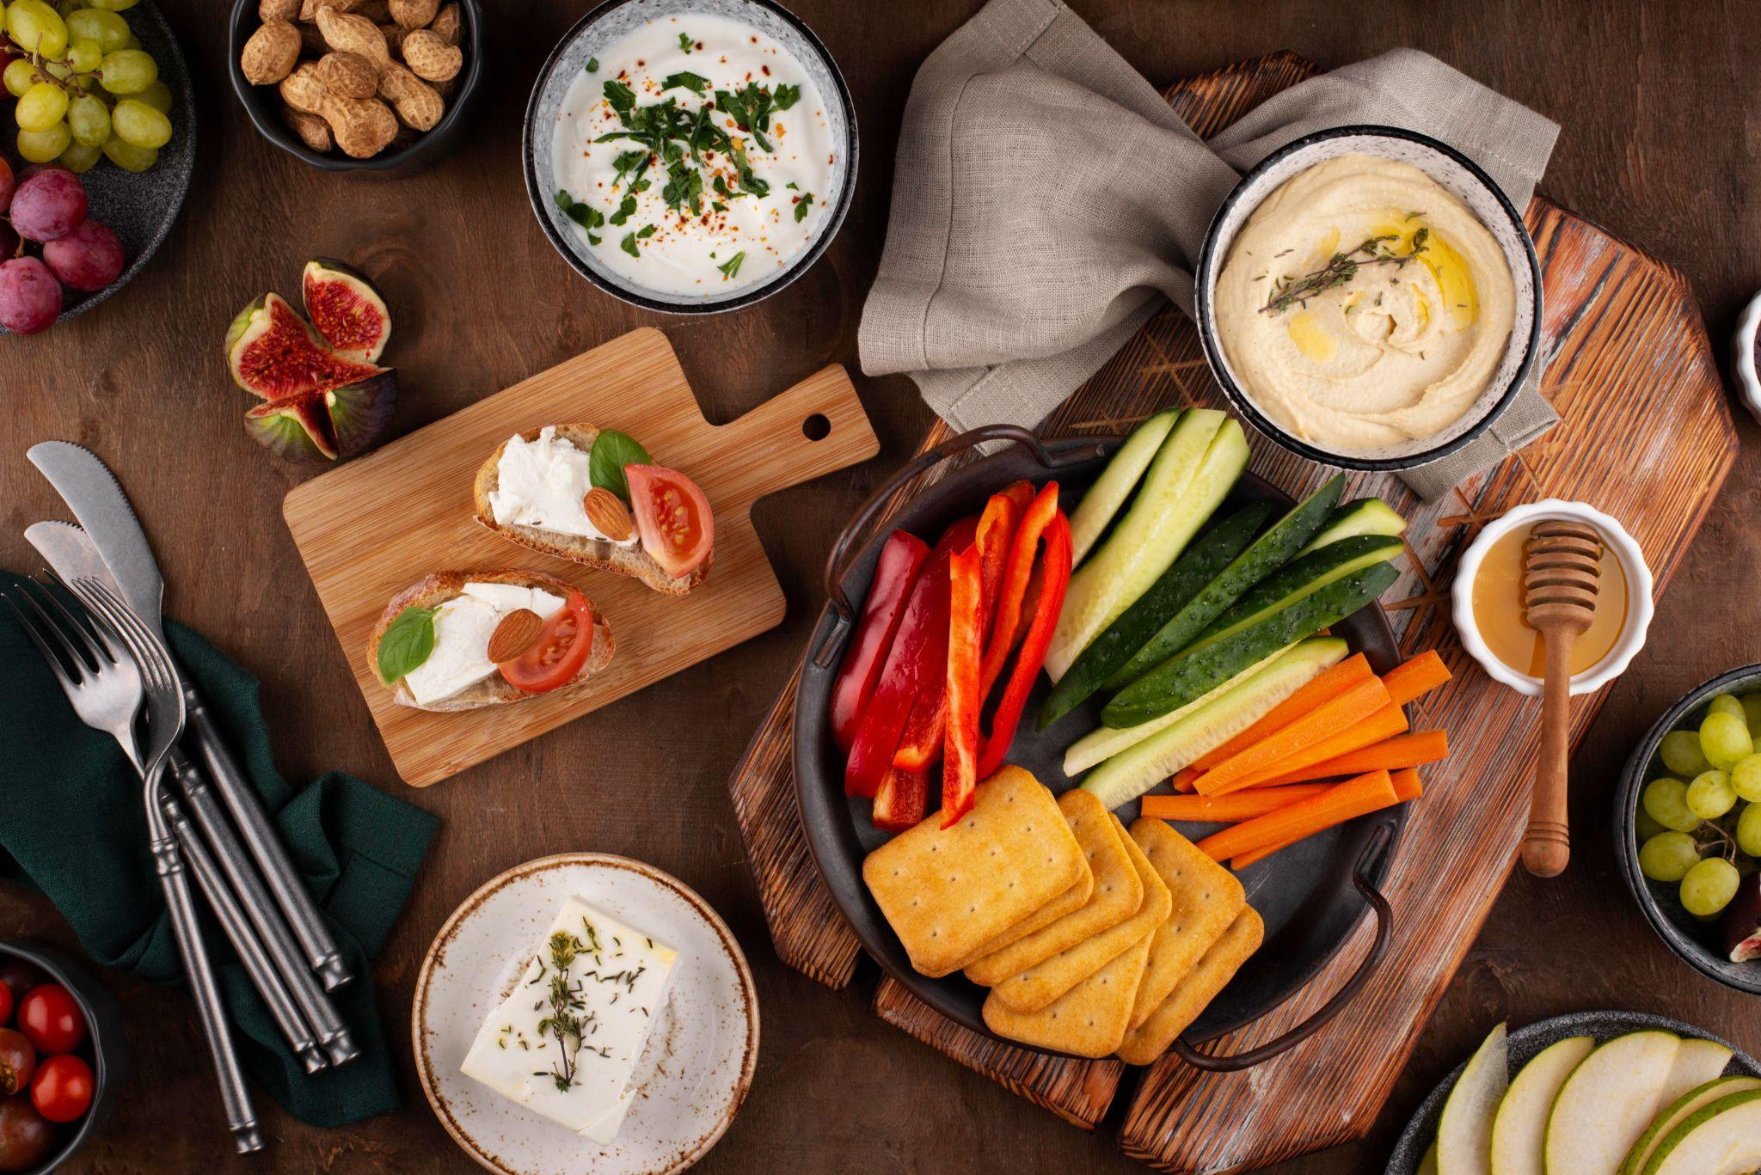
Propostas de Melhorias / Soluções Alternativas
Solução
Desenvolvimento de um módulo de pedidos integrado, com painel na cozinha que exiba os pedidos em tempo real.
Tecnologia sugerida: API RESTful conectando o front-end do cliente ao back-end + dashboard da cozinha em React ou Vue.js.
Estimativa de Custo:
Desenvolvimento: R$ 12.000,00
Infraestrutura (servidor + banco de dados escalável): R$ 800,00/mês
Prazo: 45 dias

Slide 13
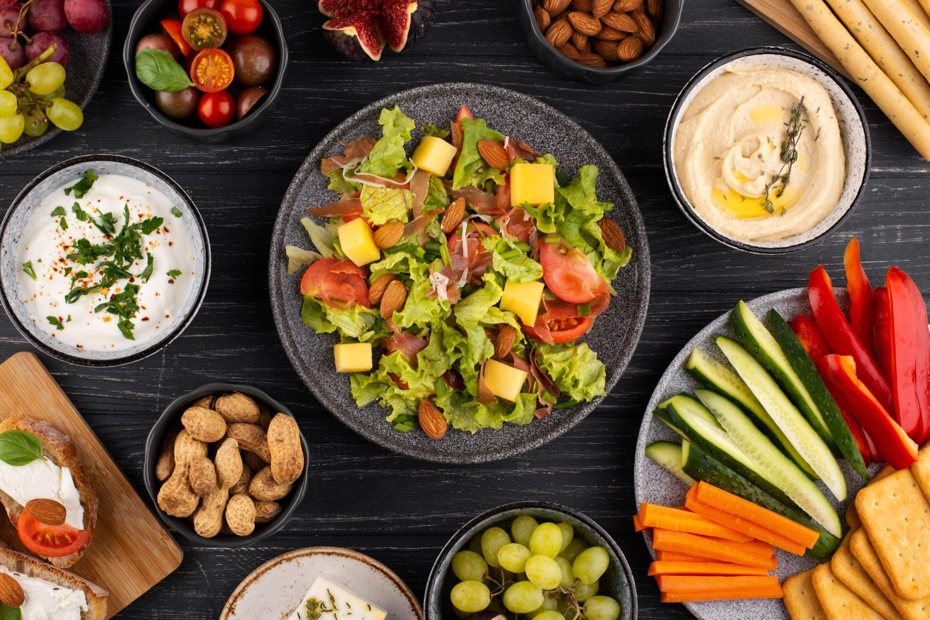
Impacto Esperado:
Redução de erros manuais
Agilidade no preparo dos pratos
Melhor experiência para equipe e clientes
Cronograma Consolidado (Fase 3 – Proposta de Expansão)
Atividade
Duração estimada
Responsável
Integração com sistema da cozinha
45 dias
InovaSoft
Módulo de promoções sazonais
30 dias
InovaSoft
Acessibilidade e internacionalização
20 dias
InovaSoft
Testes integrados e usabilidade
10 dias
InovaSoft + Equipe Sabor da Vovó
Treinamento para equipe do restaurante
5 dias
InovaSoft

Slide 14
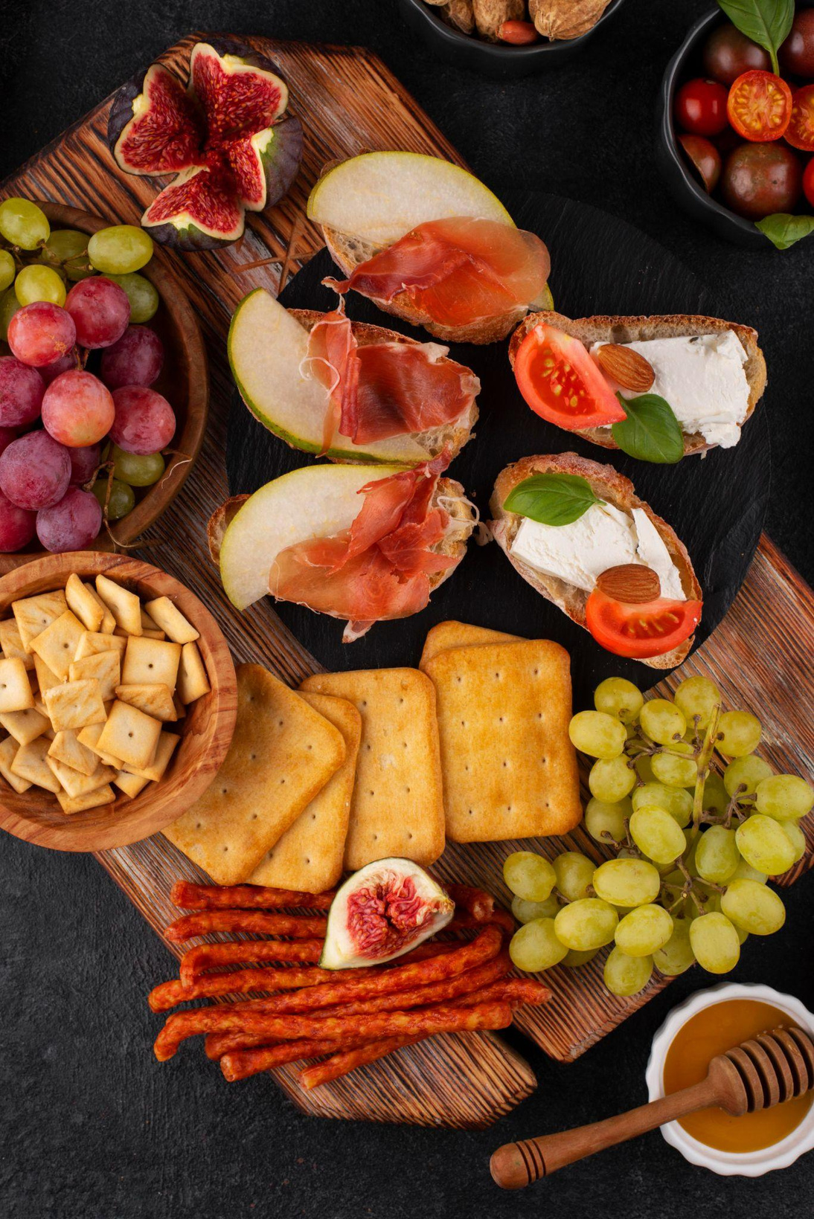
Conclusão

Slide 15
Conclusão
A digitalização do cardápio foi um passo essencial e trouxe avanços importantes para o “Sabor da Vovó”. No entanto, a falta de integração com processos operacionais e recursos avançados de gestão limitou o impacto total.
Com a implementação das propostas aqui sugeridas, o restaurante poderá:
Reduzir custos operacionais
Eliminar gargalhos no fluxo de pedidos
Aumentar ainda mais a satisfação do cliente
Ter uma base escalável para futuras expansões (delivery, fidelidade, etc.)
Com as melhorias propostas, o Sabor da Vovó poderá alcançar um novo nível de modernização e excelência no atendimento.

Slide 16
Obrigada!
Anna Clara
Letícia
Lorena

